Slide 1
Thứ hai ngày 16 tháng 9 năm 2024
Bài 2: Em giữ sạch răng miệng
ĐẠO ĐỨC

Slide 2
ĐẠO ĐỨC

Slide 3
Thứ hai ngày 16 tháng 9 năm 2024
Đạo Đức

Slide 15
Đóng vai

Slide 17
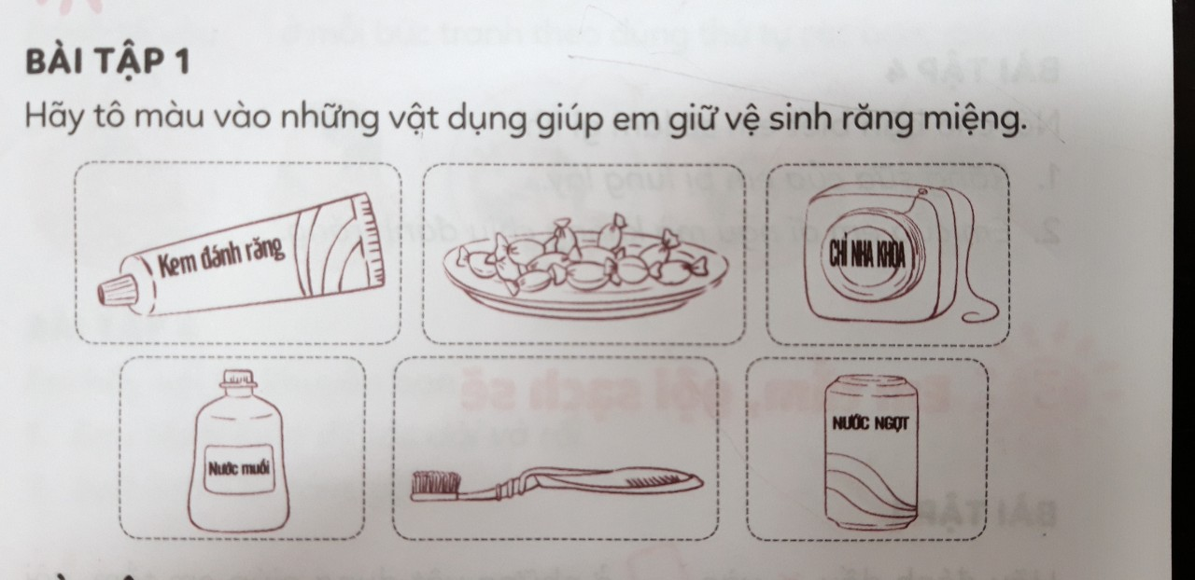

Slide 18
2
5
3
1
6
4

Slide 19
x
x

Slide 20
Dặn dò

